Slide 1
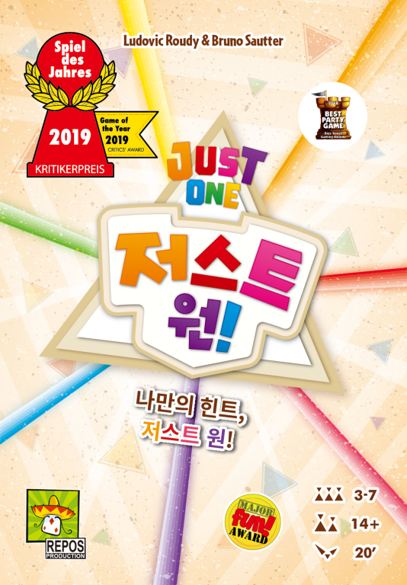

Slide 2



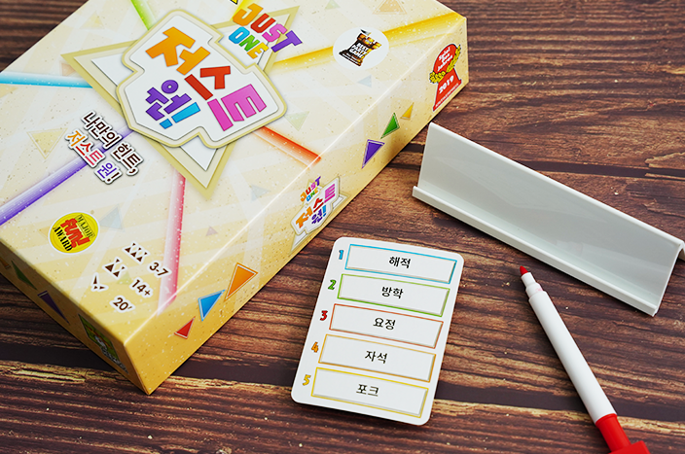
1
게임 소개
1. 간단하고 재미있는 이심전심 게임!
2. 힌트는 서로 다르게 연상은 정확하게
생각나도록 눈치와 센스로 비밀 단어의
힌트를 주는 게 핵심
3. 2019년 SDJ 수상, 최고의 파티 게임
만 14세 이상
3~7명
20분

Slide 3
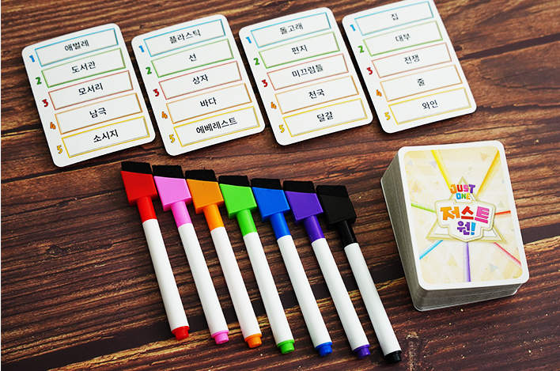
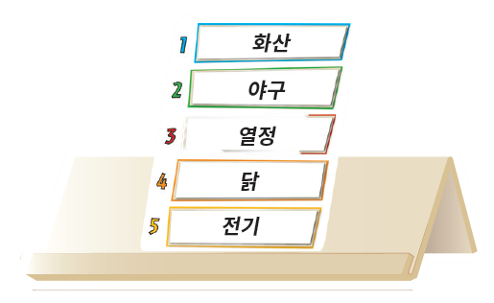
2
게임 구성물
1. 카드 110장
2. 단어판 7개
3. 펜 7개

Slide 4
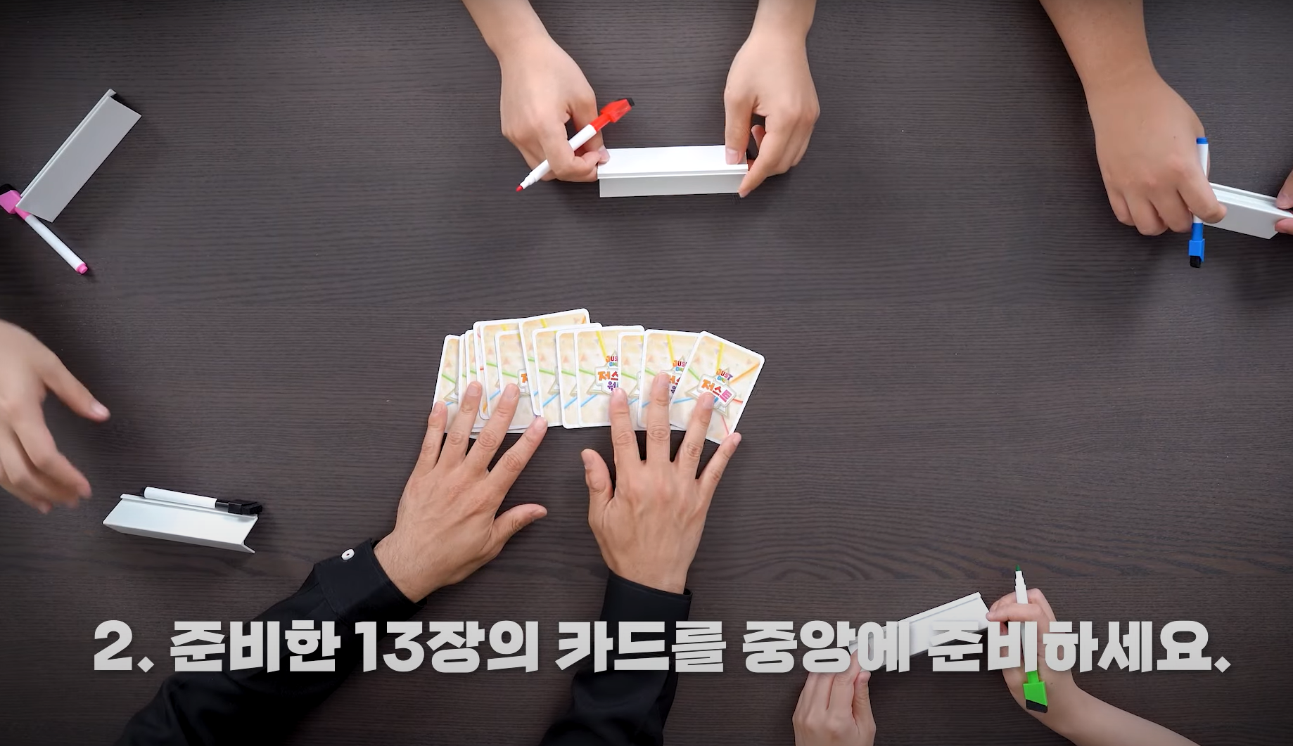
2
게임 준비
1. 카드를 잘 섞고 무작위로 13장을 뽑기
2. 테이블 가운데에 뒷면으로 더미를 만들고
남은 카드는 상자에 돌려 넣음
3. 각 플레이어에게 단어판과 펜을 나눠 줌
4. 가장 어린 사람이 비밀 단어를 맞힐 술래

Slide 5
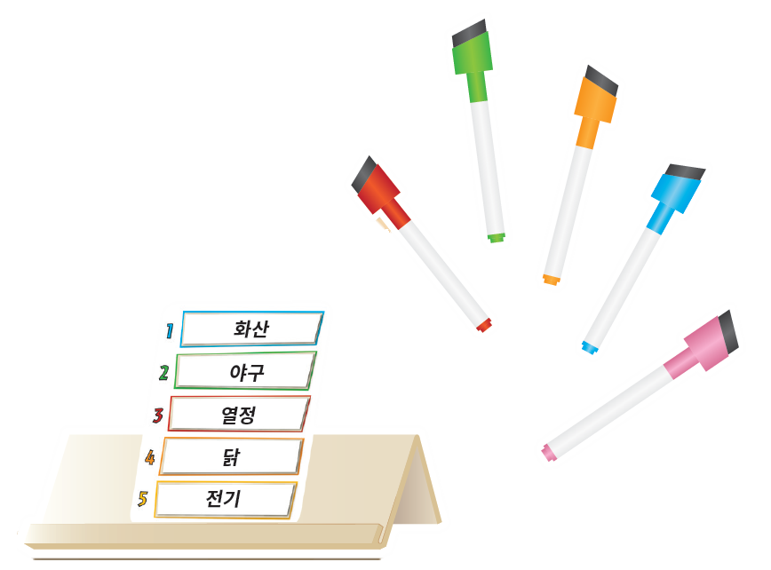
2
게임 목표
13장의 카드가
다 떨어지면 게임 종료!
서로 협력해서
카드의 정답을 맞히면
1장당 1점으로 점수 계산

Slide 6
3
차례 진행
각 라운드는 4단계로 진행,
매 라운드 술래 왼쪽 플레이어가 새로운 술래가 되고 새 라운드 시작
1. 비밀 단어 정하기
2. 힌트 선정
3. 힌트 비교
4. 비밀 단어 맞히기

Slide 7
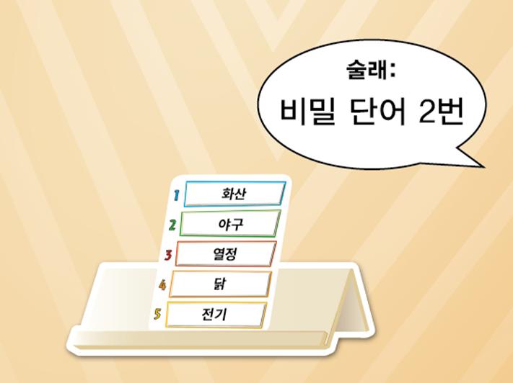
3
게임 방법
1. 비밀 단어 정하기
1. 술래는 카드 더미에서 맨 윗장을 가져옴
이때 술래는 단어가 적힌 앞면을 보면 안 됨
2. 다른 플레이어들은 단어를 볼 수 있도록
해당 카드를 단어판 홈에 꽂음
3. 술래는 1~5까지 숫자 중 아무 숫자를 크게
외치고 나머지 사람은 해당 단어를 확인 함

Slide 8
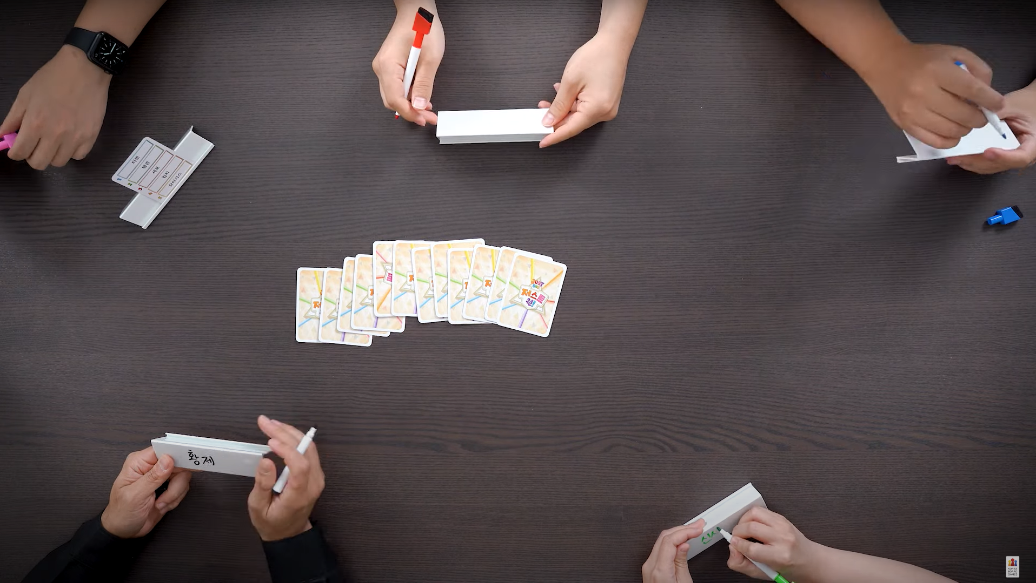
3
게임 방법
2. 힌트 선정
1. 술래를 제외한 플레이어들은 단어판에
힌트를 한 단어로만 작성함
2. 숫자(007), 줄임말(USA), 의성어(따르릉)도
전부 단어로 볼 수 있음

Slide 9
3
게임 방법
2. 힌트 선정
3. 사용할 수 없는 힌트 :
1) 비밀 단어를 살짝 바꾼 경우: 고양이 > 고양히(X)
2) 비밀 단어를 외국어로 적은 경우: 빵 > Bread(X)
3) 비밀단어에 포함된 단어를 쓰는 경우: 물 > 물병(X)
4) 새로 창조한 단어를 적은 경우: 케이크 > 달콤폭신(X)

Slide 10
3
게임 방법
2. 힌트 선정
3. 사용할 수 없는 힌트 :
5) 비밀 단어와 뜻은 다르지만, 발음이 비슷한 단어:
숲 > 숱(X)
6) 비밀 단어를 00으로 가려 적은 경우:
면 > 짜장(O), 면 > 짜장0(X)

Slide 11
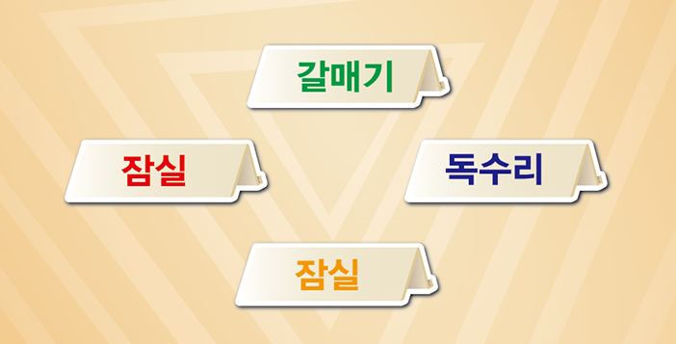
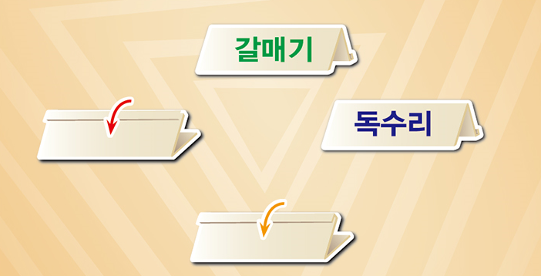
3
게임 방법
3. 힌트 비교
1. 술래를 제외한 플레이어가 힌트를
다 적었다면 술래는 눈을 감고,
나머지 플레이어는 단어판을 공개함
2. 확인 후 같은 힌트나 사용할 수 없는
힌트가 있다면 안 보이도록 단어판을 내림

Slide 12
3
게임 방법
3. 힌트 비교
모이
3. 같은 힌트로 보고 지우는 경우 :
1) 같은 단어가 포함된 경우: 짜장면, 짜장
* 맞춤법이 틀려도 같은 단어로 간주
2) 같은 의미가 포함된 경우:
스테플러, 스테이플러, 호치키스
노랑
아기
옐로우
모이
아기

Slide 13
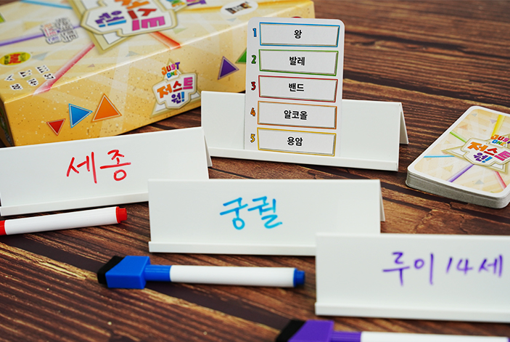
3
게임 방법
4. 비밀 단어 맞히기
술래는 눈을 뜨고 힌트 확인 후, 도전 여부를 결정
1. 술래가 답을 외치고 맞혔다면 성공!
비밀 단어가 적힌 카드를 더미 옆 앞면으로 쌓음
2. 술래가 답을 외쳤지만 틀렸다면 실패!
비밀 단어 카드와 더미 맨 위 카드(총 2장)를 제거

Slide 14
3
게임 방법
4. 비밀 단어 맞히기
3. 술래가 답을 모르겠다면 정답에 도전하지 않고
패스 할 수 있음
비밀 단어가 적힌 카드 1장만 상자에 돌려 넣음
* 마지막 라운드에서 실패하면 해당 라운드
비밀 단어 카드와 이전에 맞힌 카드 1장도 함께 되돌림

Slide 15
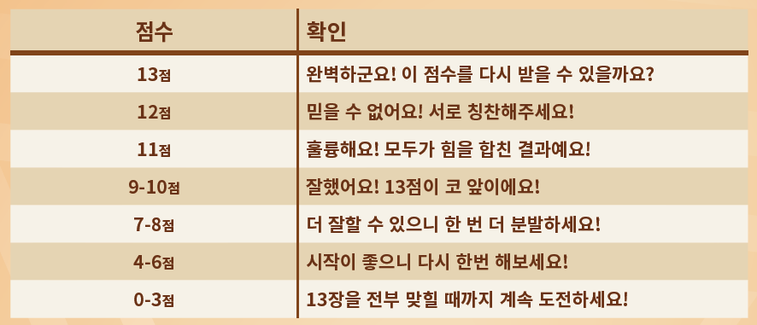
3
게임 종료
13장의 카드가
다 떨어지면 게임 종료
성공한 카드 1장당
1점으로 점수 계산

Slide 16
3
게임 요약
게임 준비 : 카드 110장 중 13장 사용, 단어판 7개, 펜 7개
1. 비밀단어 정하기 : 카드 1장을 단어판에 꽂고 1~5까지 숫자 하나 부르기
2. 힌트 선정 : 단어판에 힌트 작성
3. 힌트 비교 : 모든 단어판 공개 후, 같은 힌트를 작성한 단어판 내리기
4. 비밀 단어 맞히기 : 도전할지 패스할지 선택 후, 결과 확인
라운드 종료
게임 종료 : 13장의 카드가 없어지고 성공한 카드를 점수로 계산

Slide 18
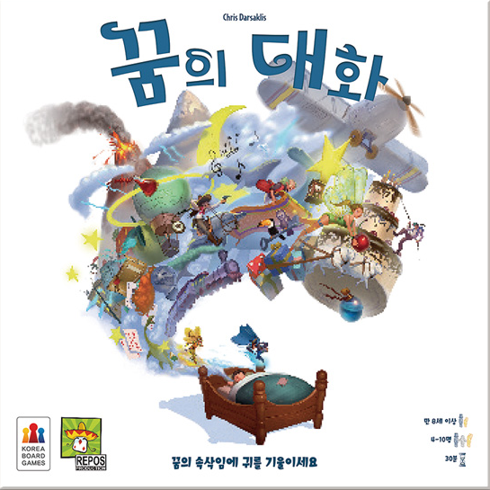
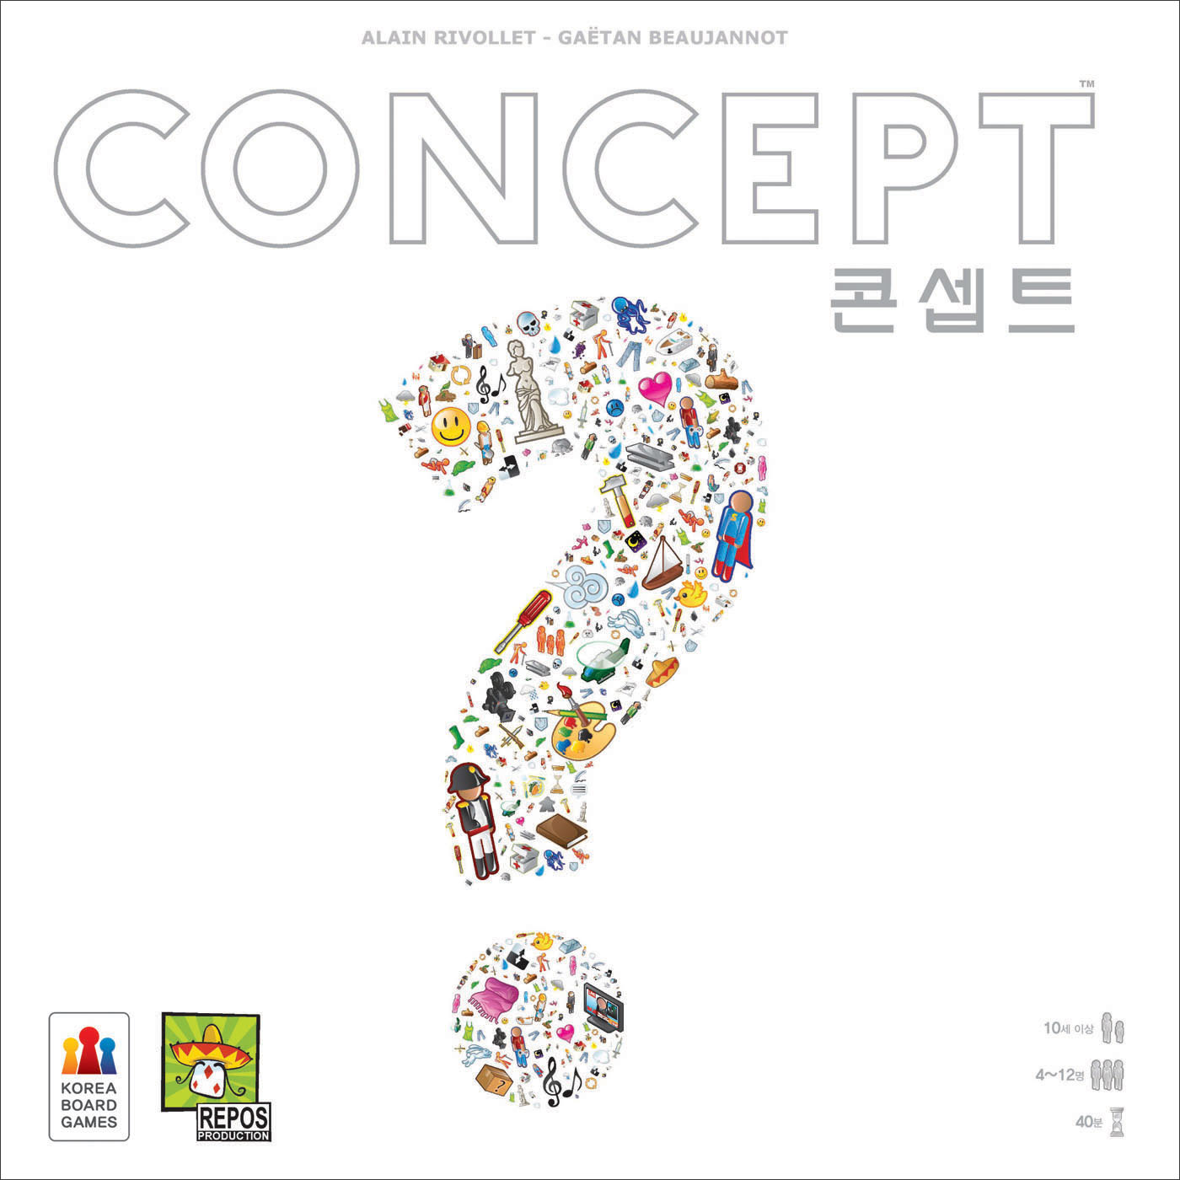
4
추천 게임 – 비슷한 룰의 다른 게임
꿈속 목소리를 듣고 단어 맞추기
힌트를 통해서 답 맞히기
한 사람은 눈을 가려서 잠에 들고,
나머지 사람들은 정령이 되어
힌트를 주는 게임
이심전심의 묘미를 느낄 수 있는 게임
표현하고 이해하는 센스가
모두 필요한 색다른 파티 게임

